Slide 1
Wastewater mangement in North Lebanon
Prepared by Maryam EL-REZ

Slide 2
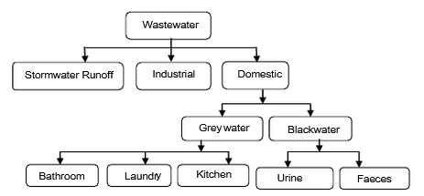
مصادر المياه العادمة
Notes:
- المنزلي domestic: مياه الصرف الصحي من مكاتب المنازل والمباني والفنادق والمؤسسات الأخرى
- الصناعية industrial : هي النفايات السائلة من العمليات الصناعية
- مياه الأمطار stromwater : تشمل جريان المياه المتولدة عن الأمطار وغسل الشوارع

Slide 3
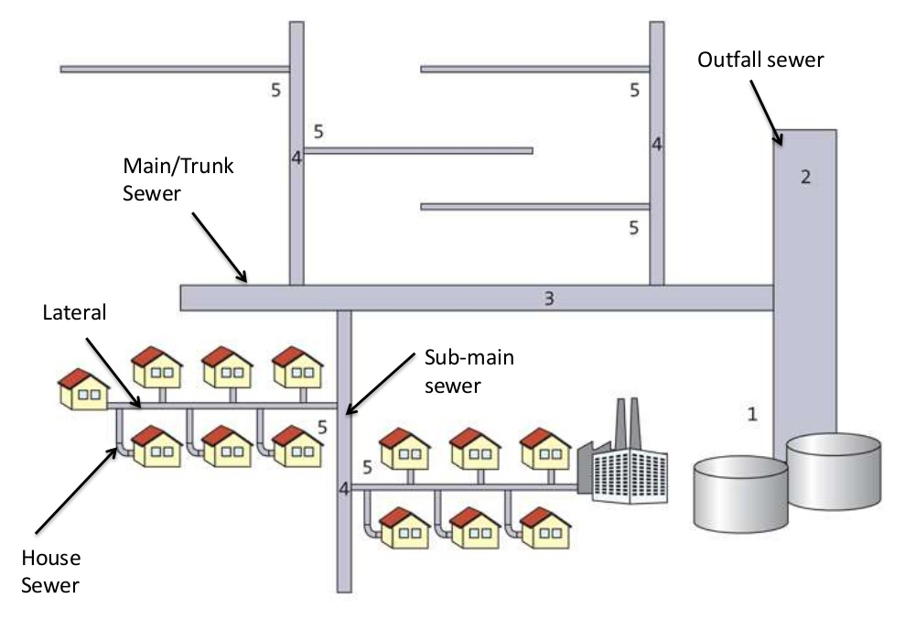
أنواع المجاري
شبكة المجاري الجانبية الرئيسية / شبكة المجاري الفرعية المجاري الفرعية المجاري المصبوبة
Water Supply & Sewerage by E.W Steel and Mcghee
Notes:
أنواع المجاري:
1. المجاري الصحية - تحمل مياه الصرف الصحي مثل النفايات من البلديات بما في ذلك مياه الصرف الصحي المنزلية والصناعية
2. مجاري الأمطار - تحمل مياه الصرف الصحي العاصفة بما في ذلك الجريان السطحي وغسل الشوارع
3. مجاري مجتمعة - تحمل مجاري منزلية وصناعية ومياه الصرف الصحي
4. مجاري المنزل - هي المجاري التي تنقل مياه الصرف الصحي من نظام السباكة في المبنى إلى النظام البلدي المشترك
5. المجاري الجانبية - هذه المجاري تحمل تصريف من المجاري المنزلية
6. Sub-main - تتلقى هذه المجاري تصريف من جانبين أو أكثر
7.المجاري الرئيسي / الجذع - يتلقى تصريف من اثنين أو أكثر من المجاري الفرعية
8. مجاري المصبات- تستقبل التصريف من جميع أنظمة التجميع وتنقله إلى نقطة التخلص النهائي

Slide 4
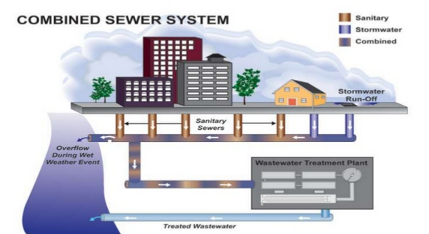
  أنواع أنظمة الصرف الصحي
نظام مشترك
يفضل النظام المشترك عندما ؛
- يمكن التخلص من مياه الصرف الصحي مجتمعة دون معالجة
- تحتاج كل من المياه الصحية ومياه الأمطار إلى معالجة
- الشوارع ضيقة ولا يمكن مد مجاري صرف منفصلة
Wastewater Engineering, treatement, disposal, Reuse by Metcalf and Eddy,3rd Edition
Notes:
يفضل النظام المشترك عندما ؛
- يمكن التخلص من مياه الصرف الصحي مجتمعة دون معالجة
- تحتاج كل من المياه الصحية ومياه الأمطار إلى معالجة
- الشوارع ضيقة ولا يمكن مد مجاري صرف منفصلة
- المزايا
يتم نقل مياه الصرف الصحي ومياه العواصف في مجاري واحدة ، لذلك تكون تكلفة البناء أقل.
يتم تقليل قوة مياه الصرف الصحي المحلية بسبب تخفيف مياه العواصف.
تكون المجاري كبيرة الحجم ، وبالتالي فإن فرص حدوث الاختناق نادرة. من السهل تنظيفها.
في المدينة ذات الشارع الضيق ، يفضل هذا النظام.
- العيوب
التكلفة الأولية مرتفعة بسبب الأبعاد الكبيرة للصرف الصحي.
بسبب الحجم الكبير للصرف الصحي ، من الصعب التعامل معها ونقلها.
بسبب إدراج مياه العواصف ، يزداد الحمل على محطة المعالجة.
أثناء هطول الأمطار الغزيرة ، قد تكون المجاري مفرطة وبالتالي قد تخلق ظروفًا غير صحية.
إذا كان سيتم التخلص من مياه الصرف الصحي بأكملها عن طريق الضخ ، فهذا أمر غير اقتصادي.

Slide 5
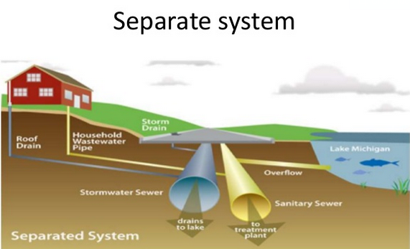
  أنواع أنظمة الصرف الصحي
نظام منفصل
يفضل النظام المنفصل عندما ؛
- هناك حاجة فورية لجمع مياه الصرف الصحي ولكن ليس لمياه العواصف.
- عندما تحتاج مياه الصرف الصحي إلى المعالجة ولكن مياه العواصف لا تحتاج إليها
water and wastewater Engineering by Fair and Geyer
Notes:
يفضل النظام المنفصل عندما ؛
- هناك حاجة فورية لجمع مياه الصرف الصحي ولكن ليس لمياه العواصف.
- عندما تحتاج مياه الصرف الصحي إلى المعالجة ولكن مياه العواصف لا تحتاج إليها
- المزايا
يتطلب حجم المجاري أقل.
نظرًا لأن مياه الصرف الصحي ومياه العواصف في أنابيب منفصلة ، فإن كمية مياه الصرف الصحي المراد معالجتها أقل.
نظرًا لأن المجاري أصغر في القسم ، يمكن تهويتها بسهولة.
أثناء التخلص إذا كان سيتم ضخ مياه الصرف الصحي ، يكون النظام المنفصل أرخص ،
يمكن تصريف مياه الأمطار إلى البخار دون أي معالجة.
- العيوب
نظرًا لأن المجاري أصغر حجمًا ، فمن الصعب تنظيفها.
من المحتمل أن يصابوا بالصدمة.
التكلفة الأولية مرتفعة ، عندما يتم استخدام مجموعتين منفصلتين.
تكلفة صيانة المجاري مرتفعة أيضًا.
بشكل عام ، لا تتوفر سرعة التنظيف الذاتي نظرًا لكمية صغيرة من مياه الصرف الصحي ، لذلك يلزم التنظيف في نقاط مختلفة.

Slide 6
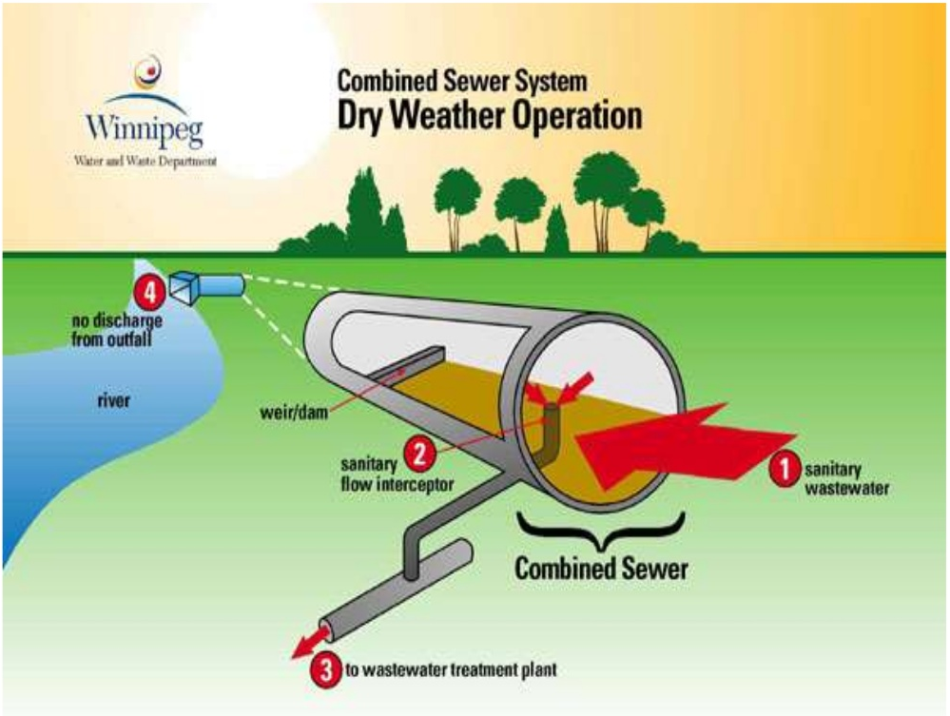
  أنواع أنظمة الصرف الصحي
نظام منفصل جزئيا
Notes:
إذا تم السماح بحمل جزء من الأمطار أو جريان المياه السطحية مع مياه الصرف الصحي ، يُعرف النظام بنظام مدمج جزئيًا.
(في المناطق الحضرية في البلدان النامية ، يتم استخدام النظام المدمج جزئيًا في الغالب لأنه اقتصادي)
- المزايا
المجاري ذات حجم معقول. ولذلك فإن تنظيفها ليس بالأمر الصعب.
فهو يجمع بين مزايا الأنظمة المنفصلة وكذلك المجمعة.
يتم تقليل أعمال السباكة المنزلية ، لأن مياه الأمطار من السقف ، والغطاء من الحمامات والمطبخ ، وما إلى ذلك يمكن أن تؤخذ في الأنبوب الذي يحمل التفريغ من المياه الأقرب.
- العيوب
أثناء ترسب الطوفان في الطقس الجاف يتم الصرف في المجاري.
مع تضمين مياه العواصف الأولية ، تزداد تكلفة الضخ وحجم وحدات التخلص.
تزيد مياه العواصف الحمل على وحدات المعالجة.
هناك احتمالات للتدفق الزائد ، مما يتطلب بناء فيضان مياه العواصف.

Slide 7
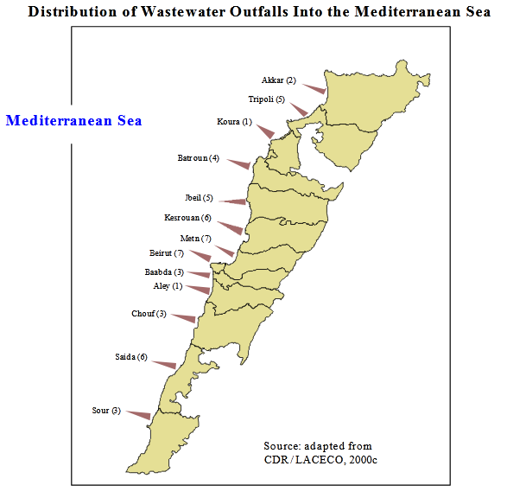
توزيع المياه العادمة في البحر الأبيض المتوسط
Notes:
توزيع المياه العادمة في البحر الأبيض المتوسط

Slide 8
  إمدادات مياه الصرف الصحي بالمقارنة مع عدد السكان
معدل ربط السكان بشبكة مياه لصرف الصحي
Notes:
- نسبة المباني المتصلة وغير المتصلة بشبكة الصرف الصحي عام 1997
- رسم بياني يبين نسبة المباني التي لديها والتي ليس لديها إمكانية الوصول إلى المرافق الصحية العامة وذلك حسب المناطق اللبنانية

Slide 9
  معدل إمدادات المياه ومياه الصرف الصحي في لبنان بالمقارنة مع عدد السكان
Notes:
معدل إمدادات المياه ومياه الصرف الصحي في لبنان بالمقارنة مع عدد السكان

Slide 10
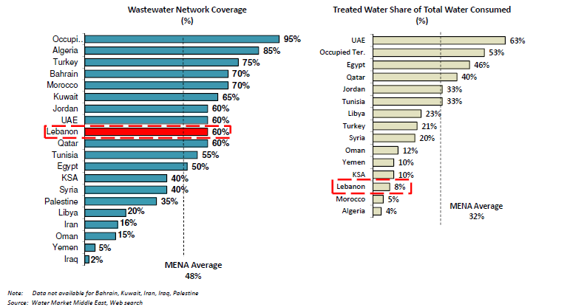
    مستوى معالجة مياه الصرف الصحي على مستوى المتوسط الإقليمي
Notes:
مستوى معالجة مياه الصرف الصحي على مستوى المتوسط الإقليمي

Slide 11
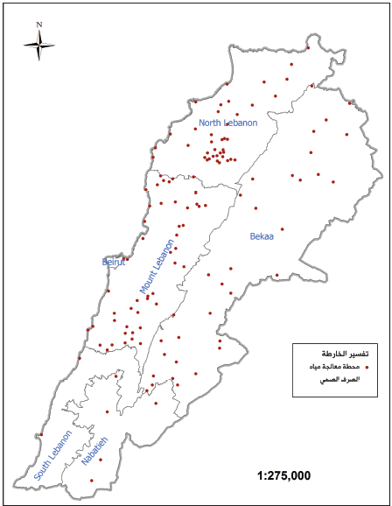
محطات معالجة مياه الصرف الصحي في لبنان
في لبنان حتى الآن واحد وثلاثون محطة لمعالجة مياه الصرف الصحي تنتج حوالي 16000 متر مكعب في اليوم
هناك محطتان كبيرتان لمعالجة المياه العادمة ، هما محطة غدير للمعالجة الأولية
محطة المعالجة الثانوية بطرابلس ، تعملان حالياً.
يجب أن يتيح إنجاز بناء محطات المعالجة الكبرى على نطاق واسع معالجة حوالي 80٪ من مياه الصرف الصحي، أي حوالي مليون متر مكعب في اليوم من المياه المستعملة المعالجة
تتطلب نسبة 20٪ المتبقية بناء حوالي 100 محطة صغيرة لمعالجة مياه الصرف
تقييم مياه الصرف الصحي المعالجة والمخصصة للزراعة في لبنان, منظمة الأغذية والزراعة للأمم المتحدة, روما 2016
Notes:
في لبنان حتى الآن واحد وثلاثون محطة لمعالجة مياه الصرف الصحي تنتج حوالي 16000 متر مكعب في اليوم (انظر خريطة توزع محطات معالجة مياه الصرف الصحي في لبنان )
هناك محطتان كبيرتان لمعالجة المياه العادمة ، هما محطة غدير للمعالجة الأولية
محطة المعالجة الثانوية بطرابلس ، تعملان حالياً.
يجب أن يتيح إنجاز بناء محطات المعالجة الكبرى على نطاق واسع معالجة حوالي 80٪ من مياه الصرف الصحي، أي حوالي مليون متر مكعب في اليوم من المياه المستعملة المعالجة
تتطلب نسبة 20٪ المتبقية بناء حوالي 100 محطة صغيرة لمعالجة مياه الصرف

Slide 12
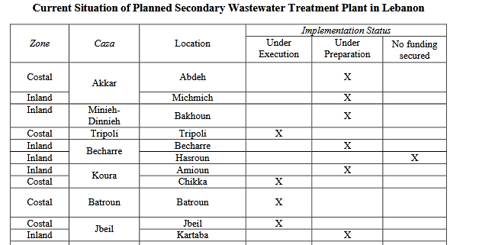
State of art about water uses and wastewater management in ebanon, Darine Geara, Regis Moilleron, Antoine El Samarani, Catherine Lorgeoux and Ghassan Chebbo, Received 19 February 2010 – Accepted 13 July 2010
Notes:
جدول يبين وضع محطات معالجة الصرف الصحي (تحت التنفيذ, تحت الإعداد, لا يوجد تمويل مضمون)

Slide 13
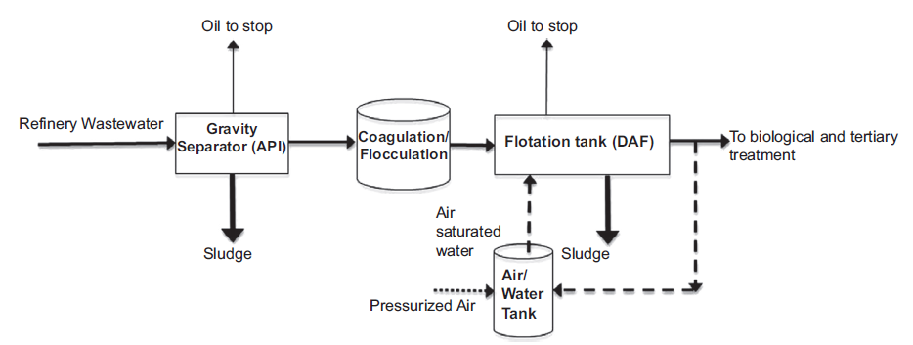
  عمليات الوحدة في محطة معالجة مياه الصرف الصحي النموذجية
IPIECA, Petroleum Refining Water/wastewater Use and Management, Operations Good Practice Series, London, 2010
Notes:
المعالجة الأولية - إزالة المواد الصلبة الكبيرة (الخرق ، العصي ، العوامات ، الشحوم) عن طريق فحص وإزالة الحصباء (الرمل ، الحصى ، الرماد ، إلخ). العمليات المستخدمة ميكانيكية بحتة
المعالجة الأولية – إزالة جزء من المواد الصلبة العالقة والمواد العضوية عن طريق الترسيب. في حين أن العلاج الأولي ميكانيكي بحت ، فقد يستخدم العلاج الأساسي طرق فيزيائية كيميائية مثل التخثر / التلبد (coagulation / flocculation) من أجل تعزيز الترسيب. التخثر هو عملية زعزعة استقرار شحنة الجسيمات الغروية في مياه الصرف الصحي بحيث تتراكم على جزيئات أكبر ، والتي يمكن تسويتها بسهولة. ينتج التندف جسيمات أكبر من جسيمات غروانية صغيرة ، والتي يمكن بعد ذلك إزالتها بسهولة عن طريق الترسيب أو الترشيح. التعويم هو وحدة معالجة ميكانيكية تزيل الجزيئات الصلبة أو السائلة من مياه الصرف بمساعدة الهواء. تلتصق فقاعات الهواء بالجسيمات التي يجب إزالتها وتحت تأثير القوى الطافية ترتفع إلى السطح. ثم تقوم الكاشطات بإزالة المخلفات في الجزء العلوي من خزان التعويم.
المعالجة الثانوية – عادة ما تكون خطوة معالجة بيولوجية لإزالة المواد العضوية القابلة للتحلل الحيوي (في محلول أو معلق) والمواد الصلبة المعلقة ، بالإضافة إلى عمليات إزالة المغذيات (غالبًا ما يتم تضمينها في تعريف الخطوة الثالثة). يتم تقليل الملوثات ذات الأهمية الكبرى في مياه الصرف الصحي بشكل كبير خلال هذه المرحلة من حيث الطلب على الأكسجين الكيميائي الحيوي (BOD) والطلب على الأكسجين الكيميائي (COD). أهداف المعالجة البيولوجية هي ما يلي: أكسدة الجسيمات والمكونات القابلة للتحلل الحيوي ؛ التقاط وتحويل المواد الصلبة العالقة والغروية إلى كتلة بيولوجية ؛ إزالة المغذيات ، مثل النيتروجين والفوسفور.
المعالجة الثلاثية – إزالة المواد الصلبة العالقة المتبقية باستخدام المرشحات. التطهير هو أيضًا نموذجي في هذه الخطوة. علاوة على ذلك ، يمكن تضمين خطوة معالجة متقدمة في هذا التعريف حيث يتم استخدام طرق إضافية لمزيد من تنقية مياه الصرف الصحي ، مثل الامتزاز (adsorption) ، والتبادل الأيوني (ion exchange) ، وفصل الغشاء (membrane separation) ، والأكسدة المتقدمة (advanced oxidation) ، وما إلى ذلك ، لإزالة المواد المذابة والمعلقة. هذه الخطوة حاسمة عندما يكون الغرض هو إعادة استخدام مياه الصرف الصحي المعالجة
معالجة المواد الصلبة (الحمأة sludge ) – التجميع ، التثبيت والتخلص اللاحق. تتضمن هذه الخطوة عمليات التثخين لزيادة المواد الصلبة للحمأة قبل العلاج ، والهضم اللاهوائي ، ونزح المياه من الهضم ، والمعالجة النهائية للحمأة التي يتم التخلص منها عن طريق التسميد أو التجفيف

Slide 14
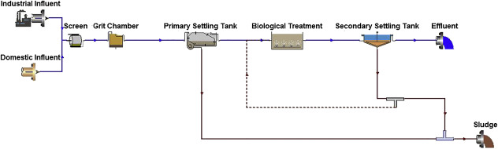
  عمليات الوحدة في محطة معالجة مياه الصرف الصحي النموذجية
Chapter 3 – Aquatic Environment , V.J.Inglezakis S.G.Poulopoulos E.Arkhangelsky A.A.Zorpas A.N.Menegaki, Environment and Development Basic Principles, Human Activities, and Environmental Implications 2016, Pages 137-212

Slide 15
  تقنيات المعالجة وجودة المياه
IPIECA, Petroleum Refining Water/wastewater Use and Management, Operations Good Practice Series, London, 2010
Notes:
تقنيات المعالجة وجودة المياه

Slide 16
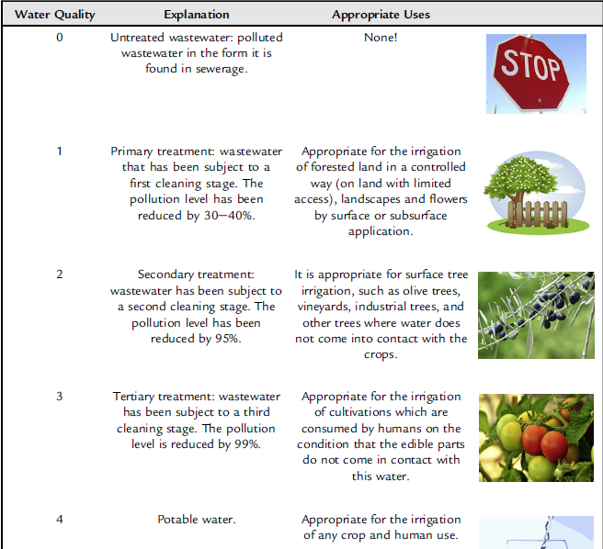
صفات المياه الناشئة عن المياه المعاد تدويرها
A.N. Menegaki, N. Hanley, K.P. Tsagarakis, The social acceptability and valuation of recycled water in Crete: a study of consumers’ and farmers’ attitudes, Ecol. Econ. 62 (1) (2007) 7-18
Notes:
صفات المياه الناشئة عن المياه المعاد تدويرها

Slide 17
إنتاج حمأة مياه المجاري التقديرية لعامي 2001 و 2010 (أساس الوزن الرطب)
Notes:
كمية إنتاج المناطق اللبنانية لحمأة مياه المجاري (أساس الوزن الرطب) من حيث الوزن والحجم في عام 2001 و عام 2010

Slide 18
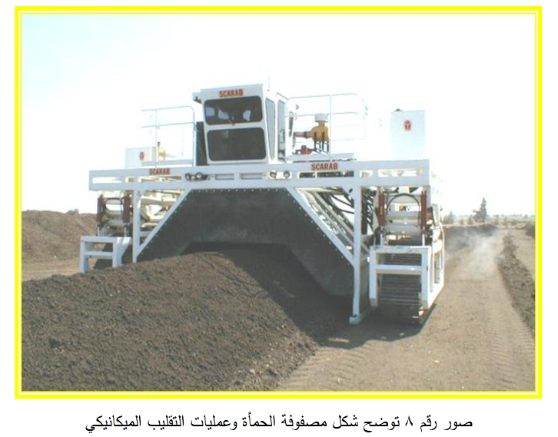
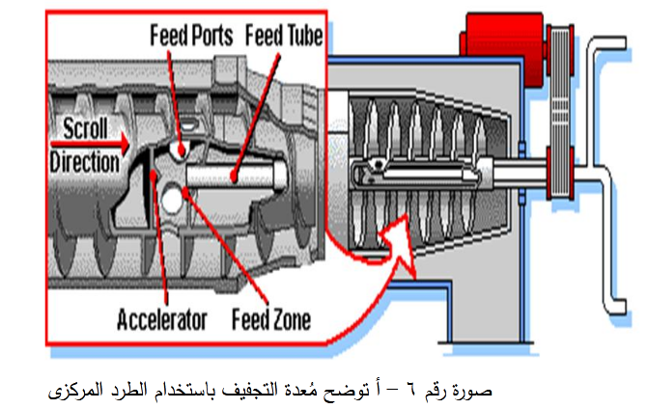
نماذج عن بعض المعدات المستخدمة في معالجة مياه الصرف الصحي
البرنامج التدريب لفني صرف صحي معالجة الحمأة , الدرجة الثالثة, قطاع تنمية الموارد البشرية وبناء القدرات-الادارة العامة لتخطيط المسار الوظيفي, V1 1-7- 2015
Notes:
نماذج عن بعض المعدات المستخدمة في معالجة مياه الصرف الصحي

Slide 19
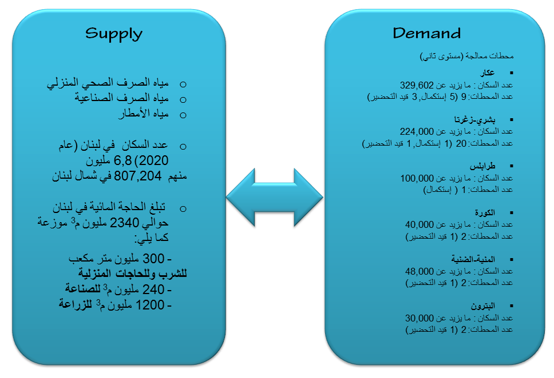
تطبيق نهج ديناميكيات النظام (System Dynamics Approach)

Slide 20
جزاكم الله خيراً
Any questions?

